Slide 1
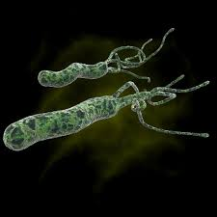
Helicobacter pylori

Slide 2
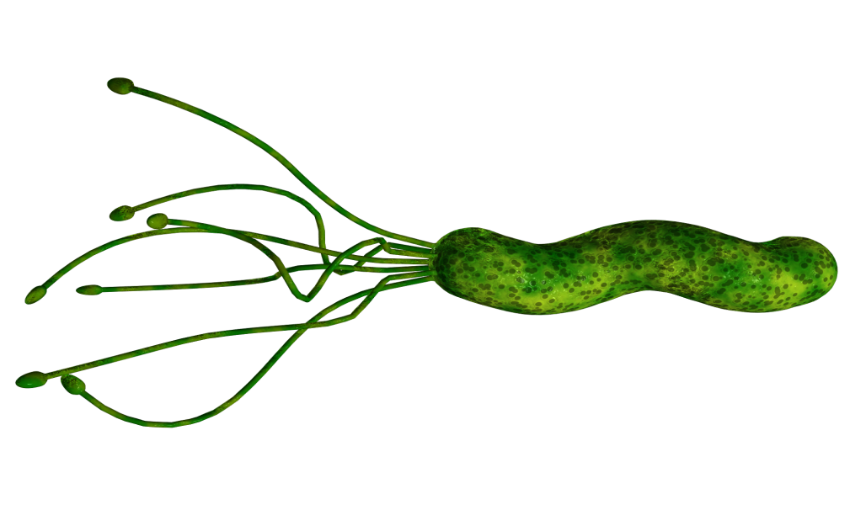
Helicobacter pylori
Πρώτη απομόνωση το 1982 από τους Barry Marshall και Robin Warren
Nobel Prize in Physiology or Medicine, 2005

Slide 3
Ιστορικά στοιχεία
1875- Γερμανοί είχαν παρατηρήσει ελικοειδή βακτήρια στο βλεννογόνο του στομάχου
1892- Giulio Bizzoreto είχε περιγράψει ανάλογα βακτήρια στο στομάχι σκύλων
1899- Walery Jaworski : βακτήρια (Vibrio rugula) ίσως σχετίζονται με γαστρική νόσο (άτυχος γιατί δημοσίευσε στα Πολωνικά)

Slide 4
Ιστορικά στοιχεία
1979 – Robin Warren – παθολογοανατόμος στη Δ. Αυστραλία.
Παρατήρησε κεκαμένα βακτήρια σε υλικό βιοψίας.
Οι μικροοργανισμοί δεν ήταν μέσα στο γαστρικό βλεννογόνο, αλλά στην επιφάνεια της βλεννώδους στιβάδας που επικαλύπτει το βλεννογόνο
Ο Barry Marshall – νέος ειδικευόμενος έδειξε ενδιαφέρον – και μαζί με τον Warren απομόνωσαν το μικροοργανισμό από υλικά βιοψίας
Xρησιμοποίησαν εκλεκτικά υλικά απομόνωσης ειδών Campylobacter, σε μικροαερόφιλες συνθήκες, για 3 ημέρες

Slide 5
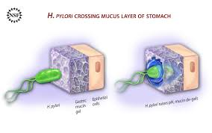
Ιστορικά στοιχεία
Οι πρώτες 30 καλλιέργειες ήταν αρνητικές.
Από τύχη, κατά τη διάρκεια των διακοπών του Πάσχα, κάποια καλλιέργεια παρέμεινε για 5 ημέρες οπότε και παρατήρησαν αποικίες.
Ο μικροοργανισμός ονομάσθηκε Campylobacter pyloritidis, το σημερινό H. pylori

Slide 6
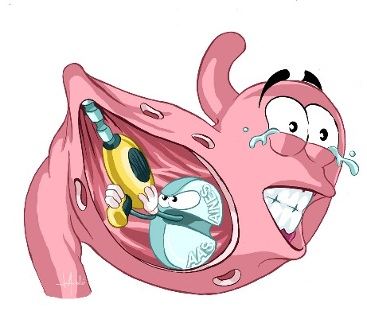
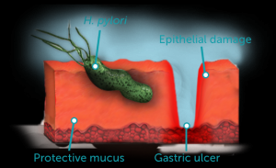
Ιστορικά στοιχεία
Μέχρι το 1984 είχε αποδειχθεί ότι η λοίμωξη από το H. pylori σχετιζόταν άμεσα με φλεγμονώδη αντίδραση του γαστρικού βλεννογόνου (χρόνια επιφανειακή γαστρίτις) και ειδικότερα με διήθηση πολυμορφοπυρήνων (χρόνια ενεργός γαστρίτις)

Slide 7
Ιστορικά στοιχεία
1991: 4 δημοσιεύσεις επιβεβαιώνουν τη σχέση μεταξύ λοίμωξης από H. pylori και ανάπτυξης αδενοκαρκινώματος
1994 : Η International Agency for Cancer Research υπό την αιγίδα του WHO, συσχετίζει τη λοίμωξη με την εμφάνιση αδενοκαρκινώματος του στομάχου
Σήμερα η λοίμωξη από H. pylori σχετίζεται επί πλέον με :
Γαστρικό non-Hodgkin λέμφωμα
Β λεμφώματα από λεμφικό ιστό του γαστρικού βλεννογόνου-Gastric mucosa-associated lymphoid tissue (MALT) lymphoma (MALToma)
Θεραπεία που εξαφανίζει το H. pylori οδηγεί σε ύφεση του όγκου

Slide 8
Ταξινόμηση
Kingdom: Bacteria
Phylum : Proteobacteria
Class : Epsilon Proteobacteria
Order : Campylobacterales
Family : Helicobactereaceae
Genus : Helicobacter
Species : H. pylori
(Marshall et al. 1985, Goodwin et al. 1989)

Slide 9
Επιδημιολογία
Φορεία στο βλεννογόνο του στομάχου ανθρώπων
Σε αναπτυσσόμενες χώρες : 70 – 90%
Σε αναπτυγμένες χώρες : 25 – 50%
Συχνότητα ♂ ≈ ♀ αν και μία μελέτη μικρή υπεροχή υπέρ των ανδρών

Slide 10
Ο επιπολασμός της λοίμωξης από H. pylori διαφέρει μεταξύ ανεπτυγμένων και αναπτυσσόμενων χωρών
Άτομα με λοίμωξη
%
100
80
Αναπτυσσόμενες
χώρες
60
'Carrier state' from childhood infection (before 1945)
40
Rapid acquisition in childhood
20
Ανεπτυγμένες χώρες
0
0
10
20
30
40
50
60
70
80
Ετη
Ηλικία
Marshall 1994

Slide 11
Επιδημιολογία H. Pylori

Slide 12
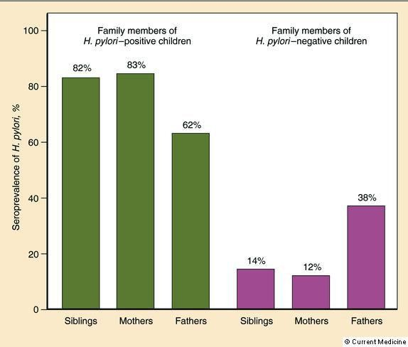
Ενδοοικογενειακή μετάδοση λοίμωξης

Slide 13
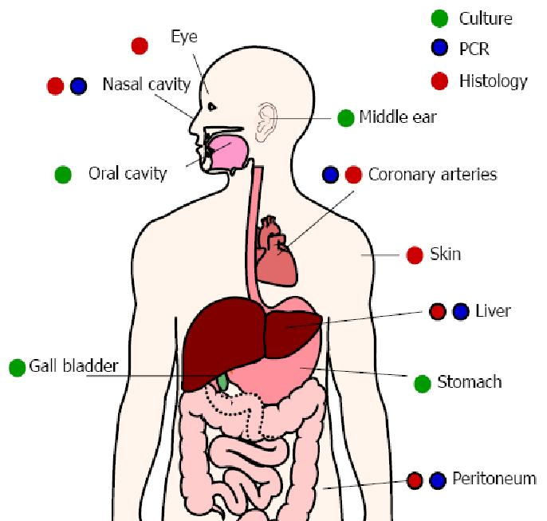
Το Helicobacter pylori αποικίζει και άλλες περιοχές του σώματος
World J Gastroenterol. 2014 September 28; 20(36): 12781-12808.

Slide 14
Μετάδοση
Ιατρογενής – μέσω ενδοσκοπίων, καθετήρων κλπ, από άτομο σε άτομο
Κοπρανοστοματική οδός. Η απομόνωση από τα κόπρανα δεν είναι ευχερής.
Το μολυσμένο με κόπρανα νερό ίσως αποτελεί πηγή λοίμωξης αλλά ο οργανισμός δεν έχει απομονωθεί από νερό.
Η μετάδοση μέσω τροφίμων δεν έχει τεκμηριωθεί.
Στοματοστοματική οδός

Slide 15
Δομή
23 είδη
Έντονα κινητό
Παράγει μεγάλες ποσότητες ουρεάσης
Αναπτύσσεται σε εμπλουτισμένα υλικά
Αίμα, ορό, κρόκο αυγού
Μικροαερόφιλες συνθήκες, στους 30-37ºC

Slide 16
Παθογένεια-Λοιμογόνοι παράγοντες
1. Αποικισμός-μείωση γαστρικού οξέος
Βακτηριακές πρωτεΐνες αναστέλλουν την παραγωγή γαστρικού οξέος
Παραγωγή αμμωνίας (ουρεάση) η οποία εξουδετερώνει τη γαστρική οξύτητα
Η δράση της ουρεάσης ενισχύεται από την παραγωγή της heat shock protein (HspB)

Slide 17
Παθογένεια-Λοιμογόνοι παράγοντες
2. Προσκόλληση στα επιθηλιακά κύτταρα
Καταστροφή των ιστών με
παράγωγα της ουρεάσης
mucinase
phospholipase
Vacuolating cytotoxin
Ουρεάση
LPS
3. Προστασία από τη φαγοκυττάρωση με την παραγωγή : Καταλάσης, δισμουτάσης του υπεροξειδίου
}
Φλεγμονώδης αντίδραση

Slide 18
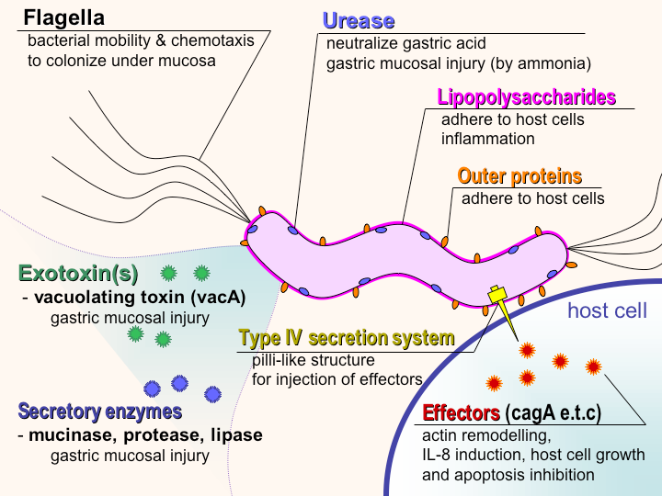
Λοιμογόνοι παράγοντες

Slide 19
Ανοσολογική απόκριση
Παράγει παράγοντες οι οποίοι διεγείρουν:
την έκκριση IL-8
Παράγοντα ενεργοποιήσεως των αιμοπεταλίων- Platelet-activating factor (PAF)
Προγραμματισμένο θάνατο των επιθηλιακών κυττάρων

Slide 20
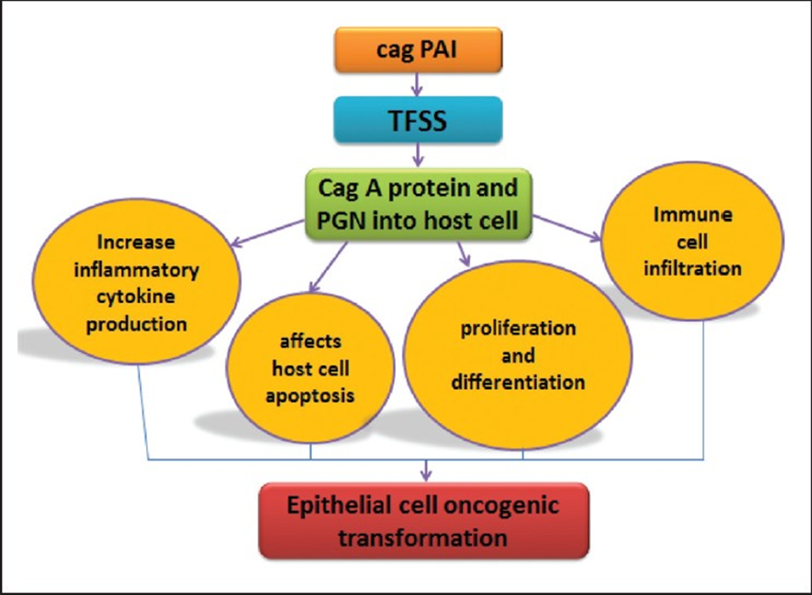
cytotoxin-associated antigen A (CagA),
-καρκινογόνος δράση
Η CagA protein και η peptidoglycan (PGN) μεταφέρονται στο κύτταρο του ξενιστή με τις αντλίες εκροής τύπου IV και ενεργοποιούν διάφορους μεταβολικούς δρόμους με αποτέλεσμα την εξαλλαγή

Slide 21
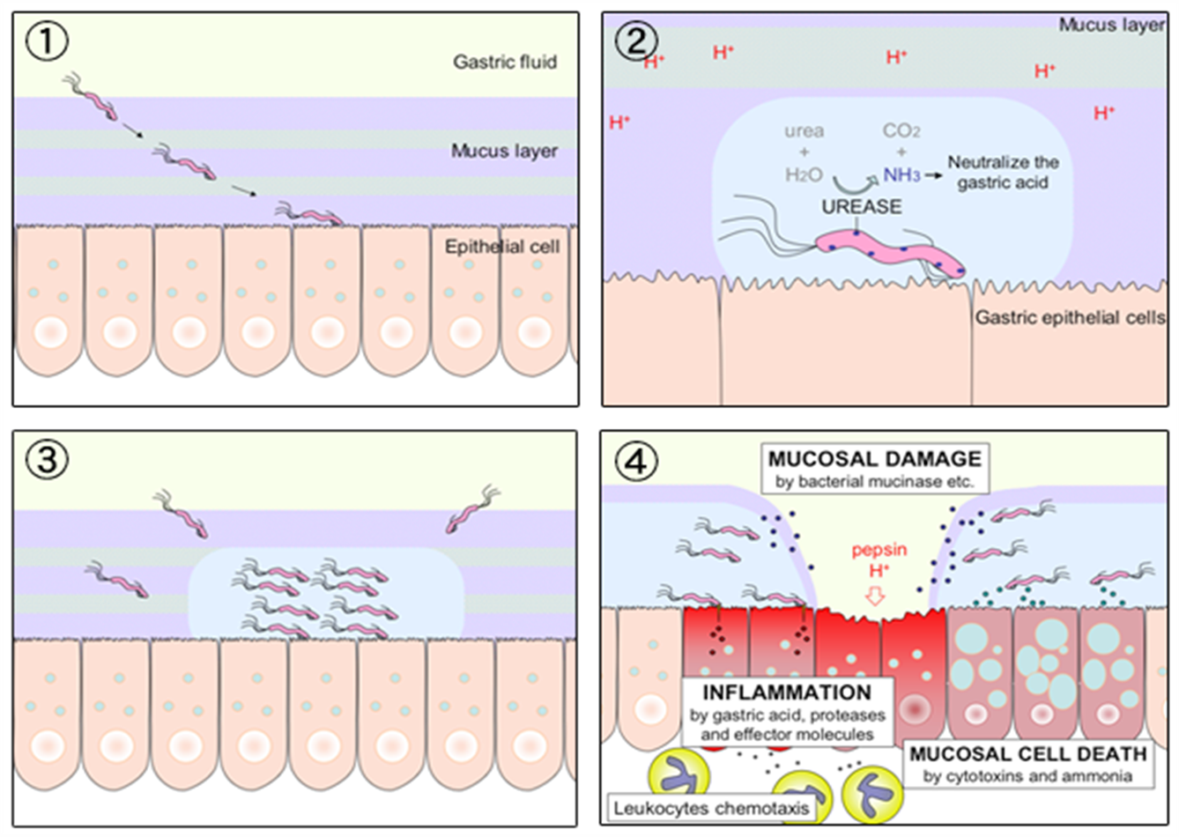

Slide 23
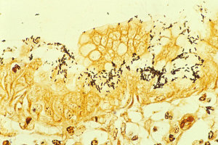

Slide 24
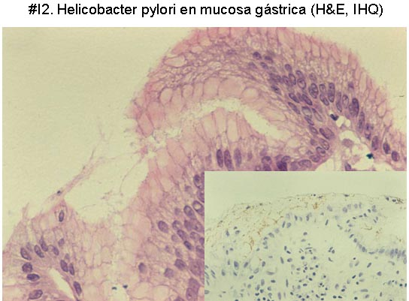

Slide 25
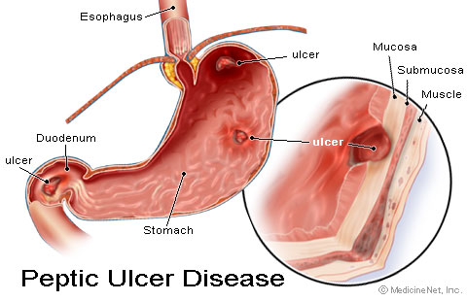
Κλινικά νοσήματα
Γαστρίτιδα τύπου Β
Έλκος στομάχου και δωδεκαδακτύλου
Αδενοκαρκίνωμα (κυρίως του κατώτερου τμήματος)
η χρόνια γαστρίτιδα οδηγεί σε εξαλλαγή
MALT λέμφωμα

Slide 26
Λοίμωξη με H. pylori
mild pan-gastritis
corpus-predominant
antrum-predominant
hypochlorhydria
gastric atrophy
intestinal metaplasia
hyperchlorhydria
no significant disease
gastric cancer phenotype
DU phenotype
Notes:
There are three main gastric phenotypes that result from chronic H pylori infection:
a mild pan-gastritis that does not affect gastric physiology and is not associated with significant gastric disease
a corpus-predominant gastritis associated with hypochlorhidria, gastric atrophy, and ↑ risk of gastric carcinoma (gastric cancer phenotype)
an antral predominant gastritis associated with high gastric acid secretion and ↑ risk of duodenal ulcer disease (duodenal ulcer phenotype)
There is increasing evidence that acid secretory capacity is crucial in determining which of the phenotypes develops after colonisation with H pylori. In hosts with low secretory capacity (either genetically determined or as a result of drug therapy) the organism colonises a wider area than would be possible if the acid output were high. The resultant corpus gastritis leads to further inhibition of acid secretion, mediated by cytokines such as IL-1β and TNF-α. This in turn leads to more aggressive gastritis and eventually to gastric atrophy. In contrast, individuals with high acid secretion due to a large parietal cell mass, H pylori colonisation is limited to the antrum and progression to gastric atrophy tends not to occur
It follows, therefore,that H pylori infected individuals on long-term proton pump inhibitors are liable to undergo a shift in the pattern of gastritis from antral-predominant to corpus predominant and thus they attain a higher risk of developing gastric atrophy and subsequent malignancy.

Slide 27
Λοίμωξη με H. pylori
Σε άτομα με χαμηλή εκκριτική ικανότητα (γενετικά καθοριζόμενη ή μετά από φάρμακα) ο αποικισμός γίνεται ευκολότερος
Η γαστρίτιδα του σώματος οδηγεί σε περαιτέρω μείωση της οξύτητας
IL-1β και TNF-α.
Ατροφία
Καρκίνος
Άτομα μολυσμένα με H. pylori που λαμβάνουν αντιόξινα για μεγάλο χρονικό διάστημα αλλάζουν το φαινότηπο της γαστρίτιδας από antral-predominant σε corpus predominant
Υψηλότερος κίνδυνος ατροφίας

Slide 28
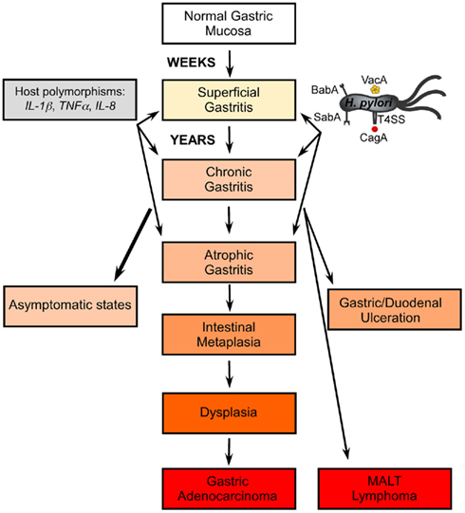

Slide 29
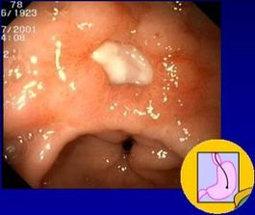
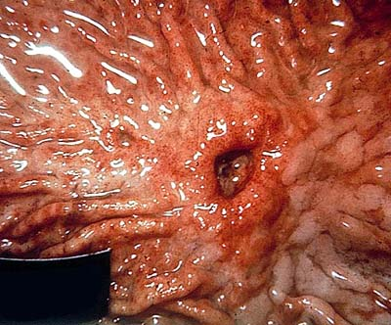
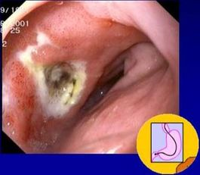

Slide 30
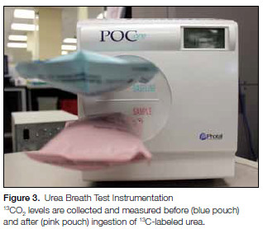
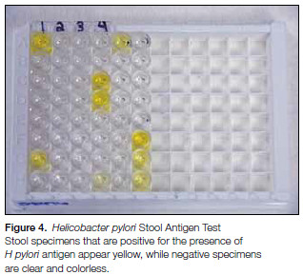
Διάγνωση
Μη επεμβατικές μέθοδοι
Ορολογικός έλεγχος
sensitivity (~90 to 100%)
Specificity (85-90%)
Urea breath test (UBT)
sensitivity 88-95%
specificity 95%-100%
H. pylori στα κόπρανα
καλλιέργεια, PCR

Slide 31
Διάγνωση επεμβατικές μέθοδοι
Καλλιέργεια – Δύο πλεονεκτήματα
Έλεγχος αντοχής και λεπτομερής χαρακτηρισμός
> 95% (+) προτιμάται υλικό βιοψίας και όχι γαστρικό υγρό
Επώαση για 7 – 10 ημέρες στους 35 – 37^{ο}C σε μικροαερόφιλες συνθήκες και ↑ υγρασία

Slide 32
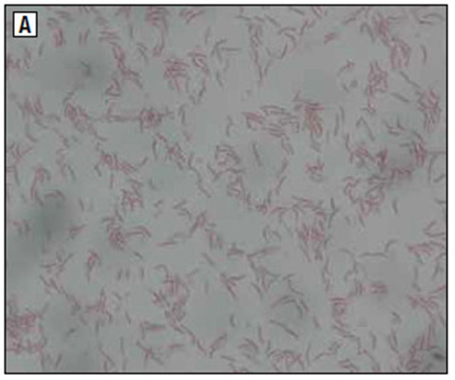
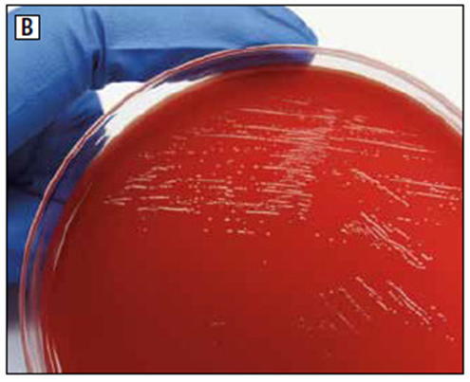
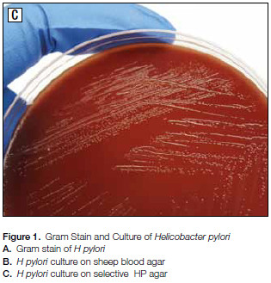
Καλλιέργεια

Slide 33
Αποικίες
Gram χρώση
Η προσθήκη αλάτων τετραζολίου βοηθά στην αναγνώριση των αποικιών του H. pylori
Ιστολογική χρώση με αιματοξυλίνη – ηωσίνη

Slide 34
Τεστ ουρεάσης
CLO test (Marshall)
Γίνεται σε άγαρ που περιέχει ερυθρό της φαινόλης και ουρία
Παρουσία ουρεάσης η ουρία υδρολύεται → αλλαγή του pH (χρώματος).

Slide 35
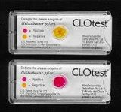
Rapid CLO test

Slide 36
Τεστ ουρεάσης
Hptest και PybriTek
Παρουσία ουρεάσης παράγεται αμμωνία η οποία διαχεόμενη αλλάζει το pH σε μία μεμβράνη.
Διαβάζεται στη 1 h.
Ευαισθησία 88 – 93%
Ειδικότητα 99 – 100%

Slide 37
C13 Urea Breath Test
1. Blow up the first breath bag as baseline breath
2. Take one 13C Urea capsule and wait for 30 minutes
3. Blow up the second breath bag
4. Test two bags of breath samples with Breath Test Analyzer HCBT-01

Slide 38
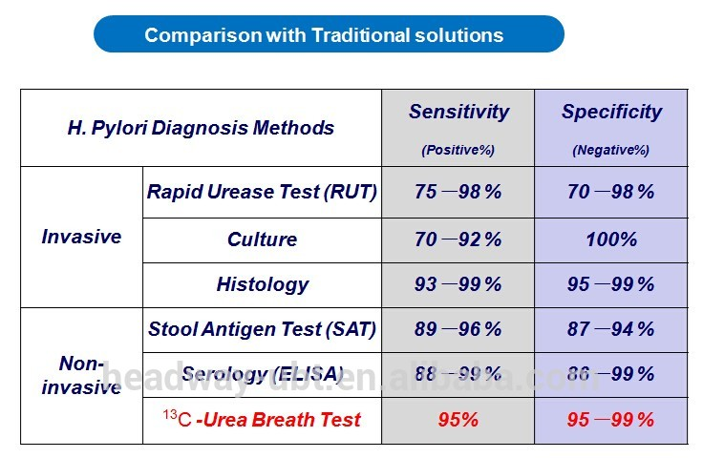

Slide 39
Θεραπεία
amoxicillin 1000 mg
clarithromycin 500 mg
Χ 2 ημερησίως για 7-10 ημ
metronidazole 400 mg
clarithromycin 250 mg
Χ 2 ημερησίως για 7-10 ημ
amoxicillin 1000 mg
metronidazole 400 mg
Χ 3 ημερησίως για 7-10 ημ

